Slide 1
管理者的角色定位与认知
汇报人：

Slide 2
CONTENTS
目录
PART ONE
管理者的重要性
PART TWO
工作是一种修行
CONTENTS 目录
PART ONE 第一部分
管理者的重要性
PART TWO 第二部分
工作是一种修行

Slide 3


管理者的重要性
The importance of managers

Slide 4



CONTENTS
目录
PART ONE
管理者的重要性
PART TWO
工作是一种修行
如果您要造就一个优秀的项目
那么， 请您先学会打造强大的中层！
据美国《管理者》杂志社公布的一项调查数据表明，超过40%的企业总裁认为自己组织中最能干最有贡献的就是中层管理者。
40%
因为中层是部门的高层管理层与基层员工之间的纽带、日常工作的管理者和生产活动的组织者。中层管理者是企业的中坚和脊梁，其重要性不容质疑。企业的发展壮大，需要管理干部的快速成长。

Slide 5







CONTENTS
目录
PART ONE
管理者的重要性
PART TWO
工作是一种修行
概述
XX新城
我们努力前行
year
业主提心吊胆
园区纷争不断
我们有所感悟

Slide 6
CONTENTS
目录
PART ONE
管理者的重要性
PART TWO
工作是一种修行
起因
XX新城
开始
发展
蔓延
升级
平稳
1
2
3
4
5
输入文字
输入文字
输入文字
输入文字
输入文字
输入文字
输入文字
输入文字
输入文字
输入文字
输入文字
输入文字
输入文字
输入文字
输入文字

Slide 7
CONTENTS
目录
PART ONE
管理者的重要性
PART TWO
工作是一种修行
分析
XX新城
2
1
3
1
输入文字
5
输入文字
2
输入文字
6
输入文字
6
4
3
输入文字
7
输入文字
震波
4
输入文字
8
输入文字
7
5
6

Slide 8

CONTENTS
目录
PART ONE
管理者的重要性
PART TWO
工作是一种修行
分析
XX新城
客户需求
魅力质量
期望质量
基本需求

Slide 9






CONTENTS
目录
PART ONE
管理者的重要性
PART TWO
工作是一种修行
分析
XX新城
验
造
管
经营
管理演变
检验
品质管控/保证
全面质量管理
卓越绩效

Slide 10




CONTENTS
目录
PART ONE
管理者的重要性
PART TWO
工作是一种修行
分析
XX新城
我有能力
我可以做好
我已经很努力
我们跟着领导思想走
员工心态

Slide 11
CONTENTS
目录
PART ONE
管理者的重要性
PART TWO
工作是一种修行
分析
XX新城
总是强调
培养新业主
业主意见
无法培养
要好的业主
管理者
收支难平衡
物业费涨价
服务质量低
遗留问题多
业主与业委会的纷争
员工不满意
循环圈
人员流动性大
服务品质低
关联图
与业主之间没有稳定的关系
项目管理问题
强调规则
而不是服务
员工感觉厌倦
工资无优势
业委会
集体辞职
员工循环圈
物业重新招聘
培训
从简
招聘工作从简
业主
不满意
员工无法解决业主问题
业主循环圈
新业委会成立
官司败诉

Slide 12




CONTENTS
目录
PART ONE
管理者的重要性
PART TWO
工作是一种修行
管理者常见类型
民意代表
传声筒
这个中层并没有做到实质性的工作，他只是充当一个传话筒的的工具。不知道工作的进展是如何，进展到什么样子。
站在下属的立场意气用事，向上司提出某些不合理的要求，不自觉地把自己定位为员工领袖和民意代表。
自然人
土皇帝
对上司发表个人意见是没有问题的；
对于同级或下属说“只代表个人意见”是不合适的；
对客户和供应商，更没有什么“个人意见”，只有“公司意见” 。
过分看重自己的级别，官僚作风严重，不懂得也不重视发挥团队的智慧。

Slide 13







CONTENTS
目录
PART ONE
管理者的重要性
PART TWO
工作是一种修行
管理者常见类型
请问您属于哪一型？
业务员型
业务能力
精英型
堕落型
官僚型
管理能力

Slide 14

CONTENTS
目录
PART ONE
管理者的重要性
PART TWO
工作是一种修行
管理者常见类型
类别 | 权责分析 | 角色定位
承上 | 对组织目标负责 | 规划者
 | 承担单位职责，执行上司的指示 | 执行者
 | 发现问题和提出建议 | 危机/问题解决者
 | 自我管理，对自我的成长、进步负责 | 模范者
启下 | 对下属目标达成负责 | 绩效伙伴
 | 对下属按要求履行岗位职责负责 | 监督/控制者
 | 对团队建设负责 | 领导者
 | 对下属的成长、进步负责 | 教练员
平行 | 沟通、协调、合作 | 内部客户

Slide 15


CONTENTS
目录
PART ONE
管理者的重要性
PART TWO
工作是一种修行
管理者应对与改变
旧想法
找答案
解决问题
服务品质可靠程度
包容问题
受制约束
新想法
找问题
防止问题
查找服务品质不可靠程度
排除问题
突破约束

Slide 16









CONTENTS
目录
PART ONE
管理者的重要性
PART TWO
工作是一种修行
心得体会
忘掉你的经验
6
大数据时代数据
7
建立和谐关系
6
调整心态
让问题曝光
5
撸起袖子一起干
查找问题背后的问题
4
成功来源于1%的不同
3
矛盾中快速达成共识
2
1
好品质靠仔细预防

Slide 17


工作是一种修行
Work is a practice

Slide 18

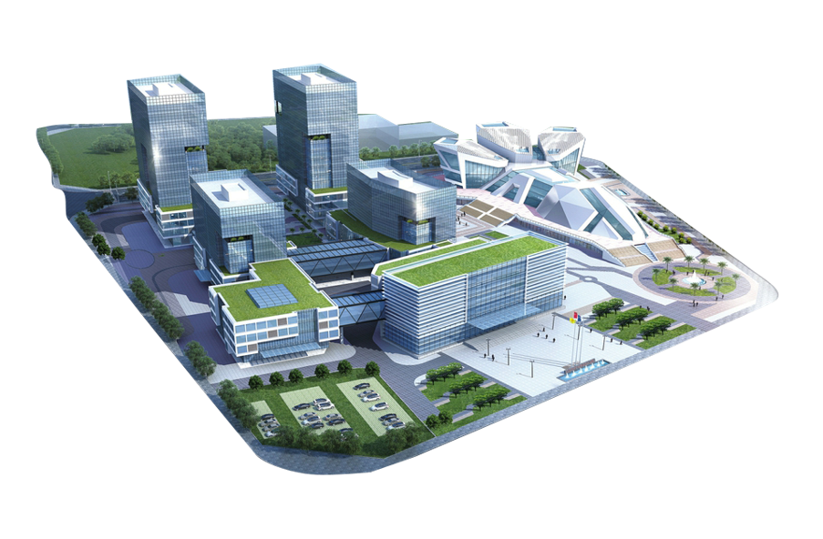





CONTENTS
目录
PART ONE
管理者的重要性
PART TWO
工作是一种修行
类型版图
公寓
XX花园
XX新城
XX公寓
…
写字楼
XX大厦
XX大厦
别墅
XX别墅
XX别墅
XX郡
XX花苑
创意园区
XX创意国际
商业/酒店式综合
XX公寓

Slide 19





CONTENTS
目录
PART ONE
管理者的重要性
PART TWO
工作是一种修行
谈营销
XX
国际中心
XX时代
XX
创意国际
XX创意
大厦
营销，看起来是客户给的，其实真是自己干出来的；
XX大厦
新XX
管理，优秀的管理者，能真正创造价值；
XX
半岛
我们的美好从何处而来：做好每一件小事，就是做大事。
XX公寓
XX
中心
XX国际公寓
其他….
XX
春天
XX府
XX公寓
XX城

Slide 20




红与黑
2016 年 |  | 2017年
黑 | 团队建设 | 建设梯队人才库 | 不只为薪水而工作，成长比成功更重要
 | 业委会 | 事前预防，事中控制 | 别人不喜欢我，我也要喜欢别人
 |  |  | 我还要让别人喜欢上我
 | 品质 | 抓落地，走出怪圈 | 把平凡化成非凡是持续的力量
红 | 营销 | 搞人脉 | 做好每一件小事，就是做大事

Slide 21
THANK YOU
FOR WATCHING

